Slide 1
КОМИТЕТ ЖКХ И ТЭК ВОЛГОГРАДСКОЙ ОБЛАСТИ
О ХОДЕ ИСПОЛНЕНИЯ РЕГИОНАЛЬНОЙ ПРОГРАММЫ "КАПИТАЛЬНЫЙ РЕМОНТ ОБЩЕГО ИМУЩЕСТВА В МНОГОКВАРТИРНЫХ ДОМАХ, РАСПОЛОЖЕННЫХ НА ТЕРРИТОРИИ ВОЛГОГРАДСКОЙ ОБЛАСТИ"
Докладчик: Николаев Олег Дмитриевич председатель комитета ЖКХ и ТЭК Волгоградской области

Slide 2
КАПИТАЛЬНЫЙ РЕМОНТ 2018-2019 гг.
ПРОГНОЗ 2018-2019 гг.
МКД
Лифты
716
259 работы завершены;
393 завершение до конца 2018 г.;
63 перенесены на 2019-2032 гг.;
1 в стадии проектирования
485
260 работы завершены;
207 завершение до конца 2018 г.;
10 завершение в 2019 г.;
8 проводится доп. обследование
282
228 утверждены сроки, стоимость;
20 на спец.счете
273 утверждены сроки, перечни, стоимость;
9 на спец.счете рег.оператора
248
2018 г.
2019 г.
РАБОТА С НЕДОБРОСОВЕСТНЫМИ ПОДРЯДЧИКАМИ В 2018 г.
3 организации внесены в реестр недобросовестных подрядчиков
325 претензий к подрядным организациям, 204,7 млн.руб.
89 исковых заявлений, из них:
62 удовлетворены;
3 возвращены судом;
6 вынесено определение о прекращении судебного производства (добровольное исполнение/заключение мирового соглашения)
3 отказано в удовлетворении требований;
15 находятся в судебном производстве;
2

Slide 3
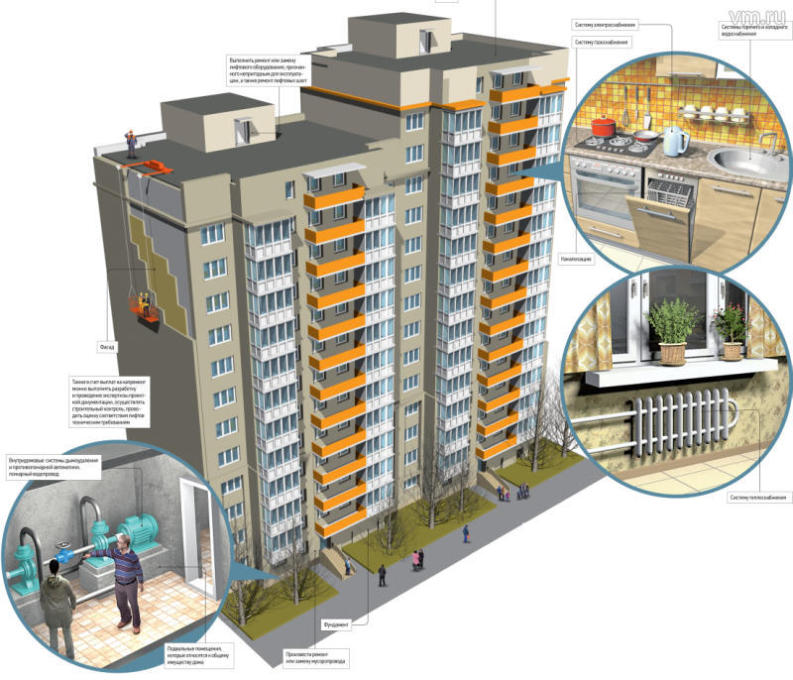
УСТАНОВЛЕНИЕ МИНИМАЛЬНОГО РАЗМЕРА ВЗНОСА НА КАПИТАЛЬНЫЙ РЕМОНТ
УРОВЕНЬ ВЗНОСОВ НА КАПИТАЛЬНЫЙ РЕМОНТ
89,3%
4,4%
84,9%
на 01.11.2018
на 01.11.2017
3

Slide 4
ОПЛАТА ВЗНОСОВ НА КАПИТАЛЬНЫЙ РЕМОНТ
МО С ВЫСОКИМ УРОВНЕМ ВЗНОСОВ НА КАПИТАЛЬНЫЙ РЕМОНТ
(собственники помещений)
(за муниципальные помещения)
Муниципальное образование | % оплаты за 2018г.
г. Волжский | 94,79
г. Урюпинск | 93,77
Еланский район | 93,70
Суровикинский район | 93,58
г. Камышин | 91,96
Новоаннинский район | 91,38
г. Михайловка | 90,64
Муниципальное образование | % оплаты за весь период
Котельниковский район | 115,84
Жирновский район | 104,30
Кумылженский район | 103,92
Алексеевский район | 102,54
Старополтавский район | 101,83
Киквидзенский район | 100,86
Светлоярский район | 100,44
МО С НИЗКИМ УРОВНЕМ ВЗНОСОВ НА КАПИТАЛЬНЫЙ РЕМОНТ
(собственники помещений)
(за муниципальные помещения)
Муниципальное образование | % оплаты за 2018г.
Клетский район | 59,51
Кумылженский район | 63,67
Ольховский район | 64,38
Быковский район | 65,40
Чернышковский район | 66,60
Урюпинский район | 69,71
Муниципальный район | Сельское /городское поселение | % оплаты за весь период
Котовский | Лапшинское | 0,00
Даниловский | Миусовское | 17,07
Клетский | Кременское | 23,47
Калачевский | Крепинское | 28,52
 | Береславское | 49,09
4

Slide 5
КОМИТЕТ ЖКХ И ТЭК ВОЛГОГРАДСКОЙ ОБЛАСТИ
РЕАЛИЗАЦИЯ МЕРОПРИЯТИЙ ГОСУДАРСТВЕННОЙ ПРОГРАММЫ ВОЛГОГРАДСКОЙ ОБЛАСТИ
"ФОРМИРОВАНИЕ СОВРЕМЕННОЙ ГОРОДСКОЙ СРЕДЫ ВОЛГОГРАДСКОЙ ОБЛАСТИ" в 2018 г. И ПЕРСПЕКТИВЫ на 2019-2022 гг.
Докладчик: Николаев Олег Дмитриевич председатель комитета ЖКХ и ТЭК Волгоградской области

Slide 6
УДОБНАЯ И ИНТЕРЕСНАЯ ГОРОДСКАЯ СРЕДА 2018-2019 гг.
ОЖИДАЕМЫЙ РЕЗУЛЬТАТ 2018 г.
Программа "Формирование современной городской среды в Волгоградской области"
1,0 млрд.рублей
РЕЙТИНГОВОЕ ГОЛОСОВАНИЕ
ПРИНЯЛИ УЧАСТИЕ 280 тыс. человек
В ПЛАН 2018 г. ВКЛЮЧЕНЫ 26 проектов общественных территорий
РЕЗУЛЬТАТ 2018 г.
БЛАГОУСТРОЙСТВО
142 общественных и 25 дворовых территорий в 124 МО
В настоящее время работы выполнены на 83%
Завершены 66 общественных и 6 дворовых территорий
ПЕРСПЕКТИВА 2019 г.
791,1 млн.руб. федеральных средств;
420,7 млн.руб. областных средств, в т.ч. 330,0 млн.руб. на благоустройство общественных территорий в сельских поселениях (победители областного конкурса проектов благоустройства территорий поселений)
6

Slide 7
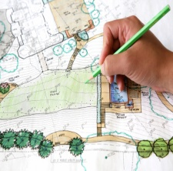
РЕГИОНАЛЬНЫЙ ЦЕНТР КОМПЕТЕНЦИЙ
База для создания регионального центра компетенций - ГБУ ВО "ВОАПБ"
УЧАСТНИКИ сессии дизайн-мышления:
представители центра компетенций Минстроя России;
комитет архитектуры и градостроительства Волгоградской области
специалисты МО, ответственные за реализацию приоритетного проекта "Формирование комфортной городской среды";
преподаватели и студенты профильного вуза
ЗАДАЧИ ЦЕНТРА КОМПЕТЕНЦИЙ – содействие МО в реализации Приоритетного проекта "Формирование комфортной городской среды"
методическое сопровождение в подготовке технического задания на разработку дизайн-проектов общественных пространств
предварительное рассмотрение и оценка дизайн-проектов общественных и дворовых территорий
7

Slide 8
КОМИТЕТ ЖКХ И ТЭК ВОЛГОГРАДСКОЙ ОБЛАСТИ
МОДЕРНИЗАЦИЯ КОММУНАЛЬНОЙ ИНФРАСТРУКТУРЫ, В ТОМ ЧИСЛЕ С ГОСУДАРСТВЕННОЙ ПОДДЕРЖКОЙ
Докладчик: Николаев Олег Дмитриевич председатель комитета ЖКХ и ТЭК Волгоградской области

Slide 9
ИСТОЧНИКИ И МЕХАНИЗМЫ МОДЕРНИЗАЦИИ КОММУНАЛЬНОЙ ИНФРАСТРУКТУРЫ
Средства гос. поддержки
подпрограмма "Чистая вода" государственной программы Волгоградской области "Обеспечение доступным и комфортным жильем и коммунальными услугами жителей Волгоградской области" (утв. Постановлением Администрации Волгоградской области от 08.02.2016 № 46-п)
подпрограмма "Энергосбережение и повышение энергетической эффективности в теплоснабжении, системах коммунальной инфраструктуры и жилищном комплексе Волгоградской области на период до 2020 года" государственной программы Волгоградской области "Энергосбережение и повышение энергетической эффективности в Волгоградской области" (утв. Постановлением Администрации Волгоградской области от 31.12.2014 № 136-п)
Частные инвестиции
реализация концессионных соглашений
Заемные средства
механизм "регионального займа"
9

Slide 10
СФЕРА ВОДОСНАБЖЕНИЯ И ВОДООТВЕДЕНИЯ 2018 г.
ОЖИДАЕМЫЙ РЕЗУЛЬТАТ 2018 г.
С привлечением гос.поддержки
131,3 млн.руб.
РЕАЛИЗАЦИЯ
6 мероприятий в 5 МО на строительство, реконструкцию и строительство объектов водоснабжения
РЕЗУЛЬТАТ
реконструкция 13,5 км сетей водоснабжения;
увеличение производительности очистных сооружений на 100 тыс.м3/сут;
улучшение качества водоснабжения для 450 тыс. жителей области
В НАСТОЯЩЕЕ ВРЕМЯ
1 объект введен в эксплуатацию;
4 объекта - ведутся СМР (завершение до конца года);
1 объект будет завершен в 2019 г.
С привлечением частных инвестиций
ВЛОЖЕНО 494,0 млн.руб.
РЕЗУЛЬТАТ
Реконструкция/строительство:
1 ВНС и 3 КНС;
39,1 км магистральных, разводящих и квартальных сетей ВС и ВО
10

Slide 11
СФЕРА ВОДОСНАБЖЕНИЯ И ВОДООТВЕДЕНИЯ 2019 г.
ПЕРСПЕКТИВА 2019 г.
С привлечением гос.поддержки
С софинасированием областного бюджета по подпрограмме "Чистая вода" 287,8 млн.руб.
Реализация федеральных проектов "Чистая вода" и "Оздоровление Волги" национального проекта "Экология" (Указ Президента РФ № 204)
"ЧИСТАЯ ВОДА" - обеспечение питьевым водоснабжением жителей городских округов и городских поселений
"ОЗДОРОВДЕНИЕ ВОЛГИ" - 6 проектов по строительству и реконструкции КОС и ВОС и 8 проектов по строительству 68 объектов очистки ливневых сточных вод
934,8 млн.руб. федеральные средства
12,5 млрд.руб.
С привлечением частных инвестиций
В 2019-2022 гг. планируется 592,7 млн.руб.
ОЖИДАЕМЫЙ РЕЗУЛЬТАТ
Строительство:
сети канализации диаметром 300 мм, по ул. Антрацитная Советского района г. Волгограда;
хлораторной на ВНС Олимпийская;
создание системы технического учета и распределения воды и стоков на базе SCADA
Реконструкция:
10 ВНС, 17 КНС;
магистральных водоводов и разводящих сетей водоснабжения, протяженностью – 23,5 км., магистральных, разводящих, квартальных сетей канализации, протяженностью 1 км.;
резервуаров чистой воды на ВОС Кировского района Волгограда;
11 объектов электроснабжения на ВОС, 6 объектов электроснабжения на КНС;
11

Slide 12
СФЕРА ТЕЛОСНАБЖЕНИЯ 2018 - 2019 гг.
ОЖИДАЕМЫЙ РЕЗУЛЬТАТ 2018 г.
2,1 млрд.руб.
С привлечением частных инвестиций
в г.Жирновске
модернизация 2 теплообменников в котельной по ул. Загородная, 4;
замена 1,2 п.км. изоляции тепловых сетей в 2-х трубном исчислении.
МЕРОПРИТИЯ
в г.Волгограде
строительство 4 БМК;
реконструкция 13 котельных и 27 ЦТП;
строительство 4,46 км новых тепловых сетей и 0,8 км сетей ГВС;
реконструкция 50,8 км тепловых сетей;
восстановление циркуляционных трубопроводов ГВС по более чем 400 адресам;
продолжение работы по внедрению автоматизированной системы учета и управления распределением тепловой энергии и горячей воды
ОЖИДАЕМЫЙ ЭФФЕКТ К 2019 г.
снижение аварийности сетей теплоснабжения с 0,76 до 0,74 ед./на 1 км сетей;
потерь тепловой энергии в год с 843 до 779 тыс. Гкал;
увеличение доли централизованных систем ГВС с циркуляционными трубопроводами с 58 до 75 %
ПЕРСПЕКТИВА 2019 г.
С привлечением гос.поддержки (областной бюджет)
С привлечением частных инвестиций
12,9 млн.руб.
в Суровикинском районе
строительство 2 котельных СОШ х. Верхнесолоновский и х. Сысоевский
2,2 млрд.руб.
в г.Волгограде
реконструкция 37 котельных и 39 ЦТП;
строительство 3,4 км новых тепловых сетей и 0,3 км сетей ГВС;
реконструкция 42,3 км тепловых сетей;
12

Slide 13
МЕХАНИЗМ "РЕГИОНАЛЬНОГО ЗАЙМА"
НОРМАТИВНО- ПРАВОВАЯ БАЗА
Порядок предоставления средств на возвратных условиях на модернизацию и энергосбережение коммунальной инфраструктуры приказ комитета ЖКХ и ТЭК Волгоградской области от 04.04.2017 № 104-ОД
ХАРАКТЕРИСТИКА ЗАЙМА
срок предоставления
максимальный срок предоставления, если займ направлен на перевод потребителей на индивидуальное, поквартирное и (или) автономное отопление с выводом из эксплуатации котельной и (или) тепловых сетей, а также если РСО осуществляет деятельность на территории больше половины с/п.
отсрочка платежа по выплате основного долга
годовая ставка
максимальная сумма
36 месяцев
60 месяцев
12 первых месяцев
3% годовых
20 млн.руб.
НАПРАВЛЕНИЯ ИСПОЛЬЗОВАНИЯ ЗАЙМА
модернизация коммунальной инфраструктуры
энергосбережение
в т.ч. перевод потребителей на индивидуальное, поквартирное и (или) автономное отопление с выводом из эксплуатации котельной и (или) тепловых сетей
подготовка проектной и (или) сметной документации
УЧАСТНИКИ
НО "Волгоградский областной фонд жилья и ипотеки"
предоставляет заем:
- в вексельной форме для муниципальных предприятий;
- заключает договор целевого займа с ООО / АО
получатель займа - РСО
деятельность на муниципальном имуществе на территории поселений, муниципальных районов и городских округов, в состав которых входят сельские населенные пункты
межведомственная
комиссия
отбор проектов модернизации и энергосбережения коммунальной инфраструктуры
ОБЩИЕ
ПОКАЗАТЕЛИ
18 РСО из них 3 РСО привлекли заем дважды
Ожидаемый экономический эффект 41,7 млн. рублей в год
149,75 млн.рублей, из них 14,9 млн.рублей за счет возврата ранее выданного займа
13

Slide 14
КОМИТЕТ ЖКХ И ТЭК ВОЛГОГРАДСКОЙ ОБЛАСТИ
СПАСИБО ЗА ВНИМАНИЕ!

